Slide 1


UNIVAS 大学生のためのドーピング防止教育
クリーンスポーツの実現を目指して
クリーンスポーツシナリオ
～自己ベストの壁～
Notes:
【セリフ】
・「こんにちは。『UNIVAS 大学生のためのドーピング防止教育 クリーンスポーツの実現を目指して クリーンスポーツシナリオ ー自己ベストの壁ー』をご覧いただき、ありがとうございます。」
・「このプログラムでは、競技成績が伸び悩んでドーピングの誘惑に負けそうになったとき、あなたがどう考え、対応するかを考えていきます。」

Slide 2
学習コンテンツ
❶ ドーピングのないクリーンスポーツの重要性を認識する
❷ パフォーマンス向上のプレッシャーを理解する
❸ ドーピングがもたらす結果と影響を理解する
❹ クリーンスポーツ実現のための行動を考える
Notes:
【セリフ】
・「学習コンテンツは、①ドーピングのないクリーンスポーツの重要性を認識する、②パフォーマンス向上のプレッシャーを理解する、
③ドーピングがもたらす結果と影響を理解する、④リーンスポーツ実現のための行動を考える、です。」
・「それでは、まず、①ドーピングのないクリーンスポーツの重要性を認識する、について見ていきましょう。」

Slide 3

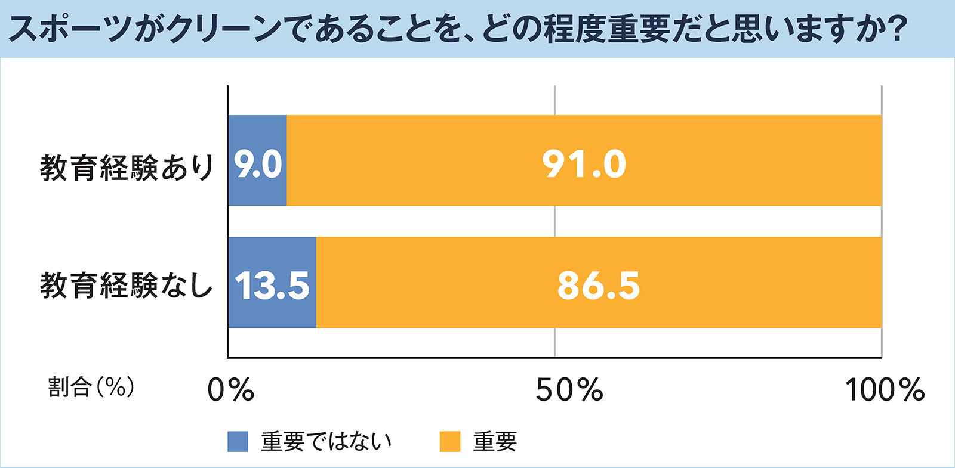
クリーンスポーツ教育の前提
P7
大学生にとってクリーンスポーツを実現することは
基本的な前提
UNIVAS(2023)クリーンスポーツの実現を目指して
2023年度調査大学スポーツのアスリート及びサポートスタッフ1000名が回答
学生アスリート877名・学生サポートスタッフ：123名
©UNIVAS アンチ・ドーピング教育
Notes:
【セリフ】
・「まず、クリーンスポーツの重要性について、皆さんと同じ大学生アスリートや学生サポートスタッフ1000名を対象に行われたUNIVASの調査結果を見てみましょう。
この結果はUNIVASアンチ・ドーピング教材テキストの7ページにも掲載されています。」
・「＜クリック＞このグラフから、アンチ・ドーピング教育経験があるかどうかに関わらず、多くの大学生がクリーンスポーツの重要性を認識していることがわかります。」
・「＜クリック＞つまり、大学生にとってクリーンスポーツを実現することは、競技に臨む上での基本的な前提であるといえるでしょう。」

Slide 4
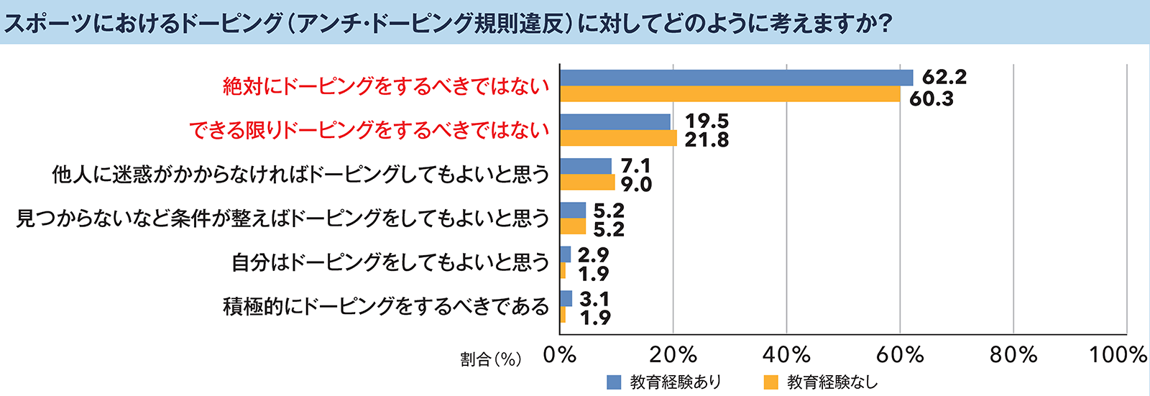
クリーンスポーツ教育の前提
P7
多くの大学生は、ドーピングがスポーツの公平性や
公正さを脅かし、倫理的・道徳的に反する行為と認識
UNIVAS(2023)クリーンスポーツの実現を目指して
2023年度調査大学スポーツのアスリート及びサポートスタッフ1000名が回答
学生アスリート877名・学生サポートスタッフ：123名
©UNIVAS アンチ・ドーピング教育
Notes:
【セリフ】
・「次に、同じUNIVASの調査結果から、ドーピングに対する意識について見てみましょう。この結果も教材テキストの7ページに掲載されています。」
・「＜クリック＞このグラフから、80%以上の大学生がドーピングに対して否定的な見解を示していることがわかります。」
・「＜クリック＞つまり、多くの大学生が、ドーピングがスポーツの公平性や公正さを脅かす行為であり、倫理的・道徳的に反するものであると認識していることが伺えます。」
・「皆さんはどう感じますか？」
▶3秒ほど待つ
・「ここで大切なのは、クリーンスポーツの重要性を認識していても、ドーピング行為が完全になくなるわけではない、という現実です。」
・「『なぜドーピングがいけないのか』、そして『アスリートがドーピングを避けるためにどのようなサポートが必要か』について、一緒に探っていきましょう。」

Slide 5
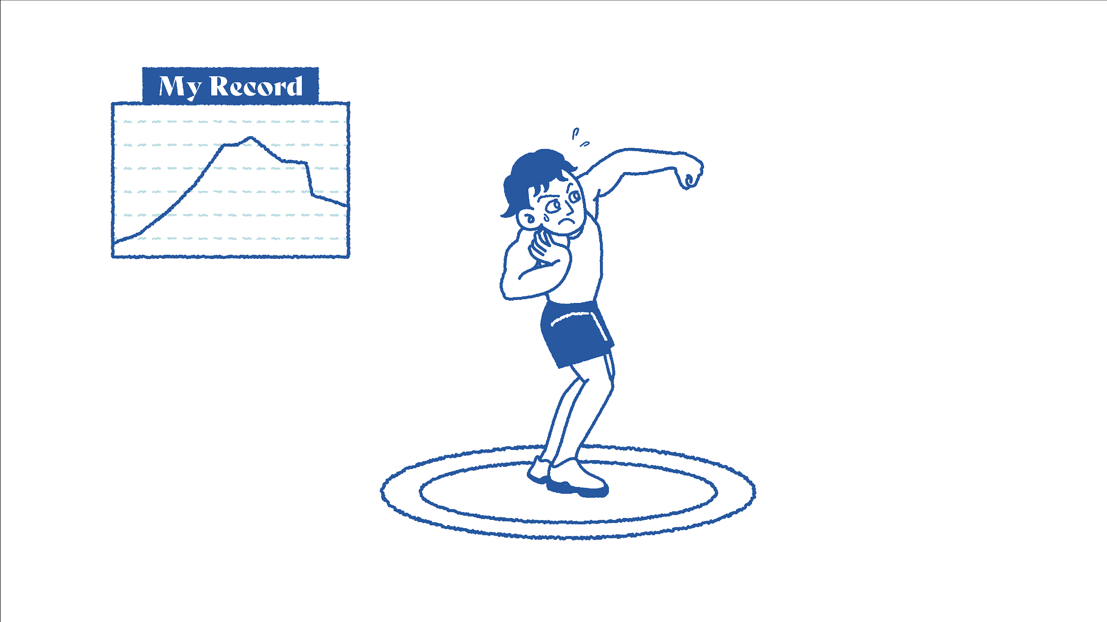
クリーンスポーツシナリオ
自己ベストの壁
P10
アスリートとして体験する苦悩について考えてみよう
UNIVAS(2023)クリーンスポーツの実現を目指して
©UNIVAS アンチ・ドーピング教育
Notes:
【セリフ】
・「アスリートは、日々、自分と向き合いながら競技力の向上を目指してトレーニングに励んでいます。しかし、成績が思うように伸びない時もあります。」
・「＜クリック＞そうした時、ドーピングを使うかどうかで迷う背景には、どのような要因があると思いますか？」
・「たとえば、心理的なプレッシャーや、競技環境、周囲からの影響など、考えられる要因をいくつか挙げてみてください。」
・「少し考える時間を取りますので、自分の中で整理してみてください。」
▶5秒ほど待つ
・「アスリートが競技成績が思うように伸びずに行き詰まったとき、焦りや不安、自己否定のような負の感情が生まれることがあります。」
・「一方で、負けたくない、さらに頑張りたいといった前向きな気持ちが生まれることもあるでしょう。」
・「このように、パフォーマンスの停滞や低下が自身にどのような影響を与えるか、認識できたのではないでしょうか？」
・「それでは、パフォーマンスが低迷したり伸び悩んだりしたとき、プレッシャーを感じる場面でどのような考え方や行動を取るべきか、一緒に考えていきましょう。」

Slide 6
映像
Notes:
【セリフ】
・「ここでクリーンスポーツシナリオ『自己ベストの壁』の映像をご覧いただきます。」
・「この映像を通して、どのような気持ちが沸き上がり、どのような選択肢が頭に浮かぶのかを考えてみてください。」

Slide 7
クリーンスポーツシナリオ
自己ベストの壁
P10
あなたは、長い間、自己ベストの記録を更新できていません。
オンラインで「パフォーマンス向上のためのサプリメント」とうたっている製品の購入を考えています。
その製品には禁止物質が含まれているリスクがある、と聞いたことがあります。
UNIVAS(2023)クリーンスポーツの実現を目指して
©UNIVAS アンチ・ドーピング教育
Notes:
【セリフ】 ・「長期間にわたり自己ベストを更新できない状況に置かれたとき、皆さんならどのように感じるでしょうか？焦りや不安、さらには周囲の期待を重く感じることがあるかもしれません。」
・「このシナリオでは、アスリートが記録の停滞に悩み、パフォーマンス向上の方法を模索し始めます。」
・「その過程で、効果があるとされるサプリメントを見つけますが、それには禁止物質が含まれているリスクがあることが判明します。」
・「こうした状況では、焦りから冷静な判断を失い、『一度だけ試してみようか』といった誘惑に駆られる可能性も否定できません。」
・「アスリートがこのような選択に直面したとき、どのように判断し、行動すべきなのか、一緒に考えてみましょう。」

Slide 8
「自己ベストの壁」に対する許容度・行動選択
P10
あなたの倫理的・道徳的許容度
最も当てはまるものを選択してみよう！
1. 全く許容できない | 倫理的・道徳的に全く許容できない。
2. 許容できない | 倫理的・道徳的に大部分が許容できない。
3. やや許容できない | 倫理的・道徳的に一部が許容できない。
4. やや許容できる | 倫理的・道徳的に一部は許容できる。
5. 許容できる | 倫理的・道徳的に大部分が許容できる。
6. 非常に許容できる | 倫理的・道徳的に問題が少ないと考えられ、許容できる。
あなたの行動選択
最も当てはまるものを選択してみよう！
１. サプリメントを購入し使用する
２. サプリメントは購入せず自分の力で記録更新を目指す
３. 違反とならない方法で、パフォーマンス向上を模索する
４. コーチ・指導者に相談する
5. サポートスタッフに相談する
6. アスリート仲間(後輩・同級生・先輩、チーム以外のアスリート仲間)に相談する
７. 親・家族に相談する
©UNIVAS アンチ・ドーピング教育
Notes:
【セリフ】
・「それでは、『自己ベストの壁』に直面した状況を想像し、自分自身がこの主人公のアスリートだったと仮定して考えてみましょう。」
・「このような状況で、禁止物質のリスクがあるサプリメントを使用することについて、自分にとってどの程度許容できるできると思いますか？感情に流されず、スポーツや社会における倫理的・道徳的観点から考えてみてください。」
・「さらに、どのような行動が最も適切だと思うか、一つの選択肢を選んでみましょう。」
▶5秒ほど待つ

Slide 9
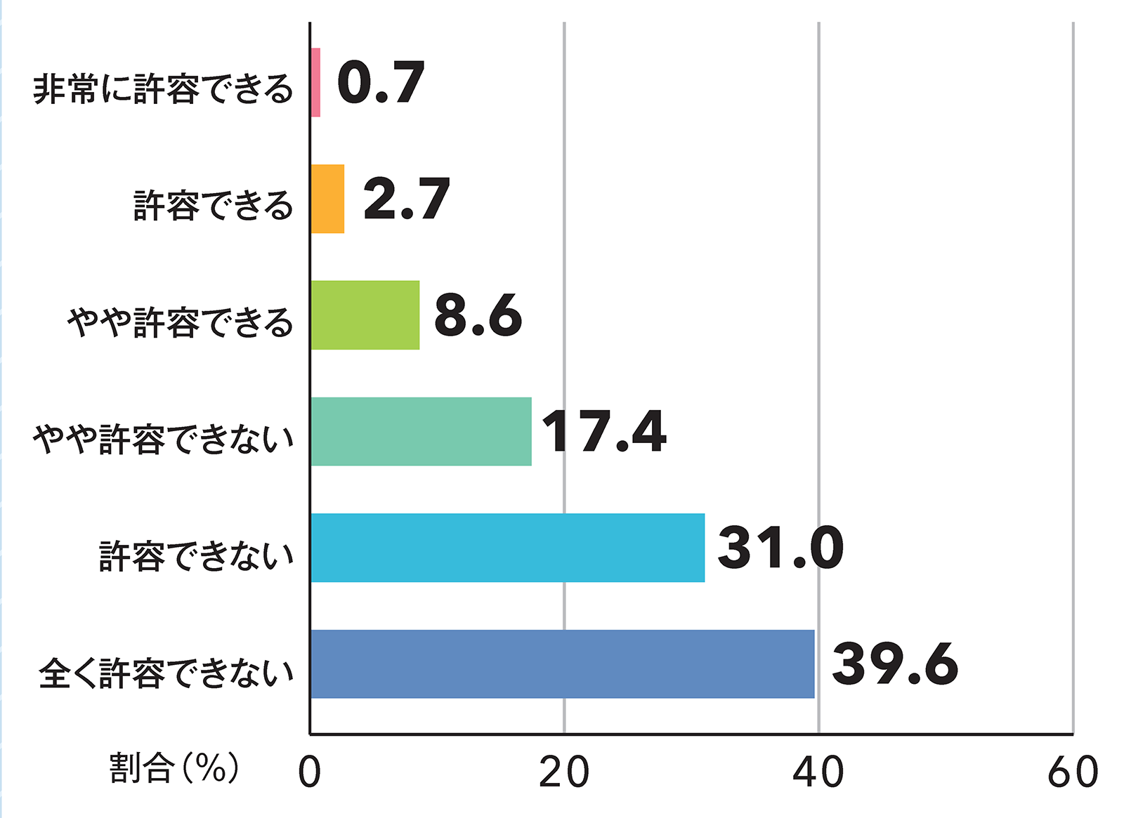
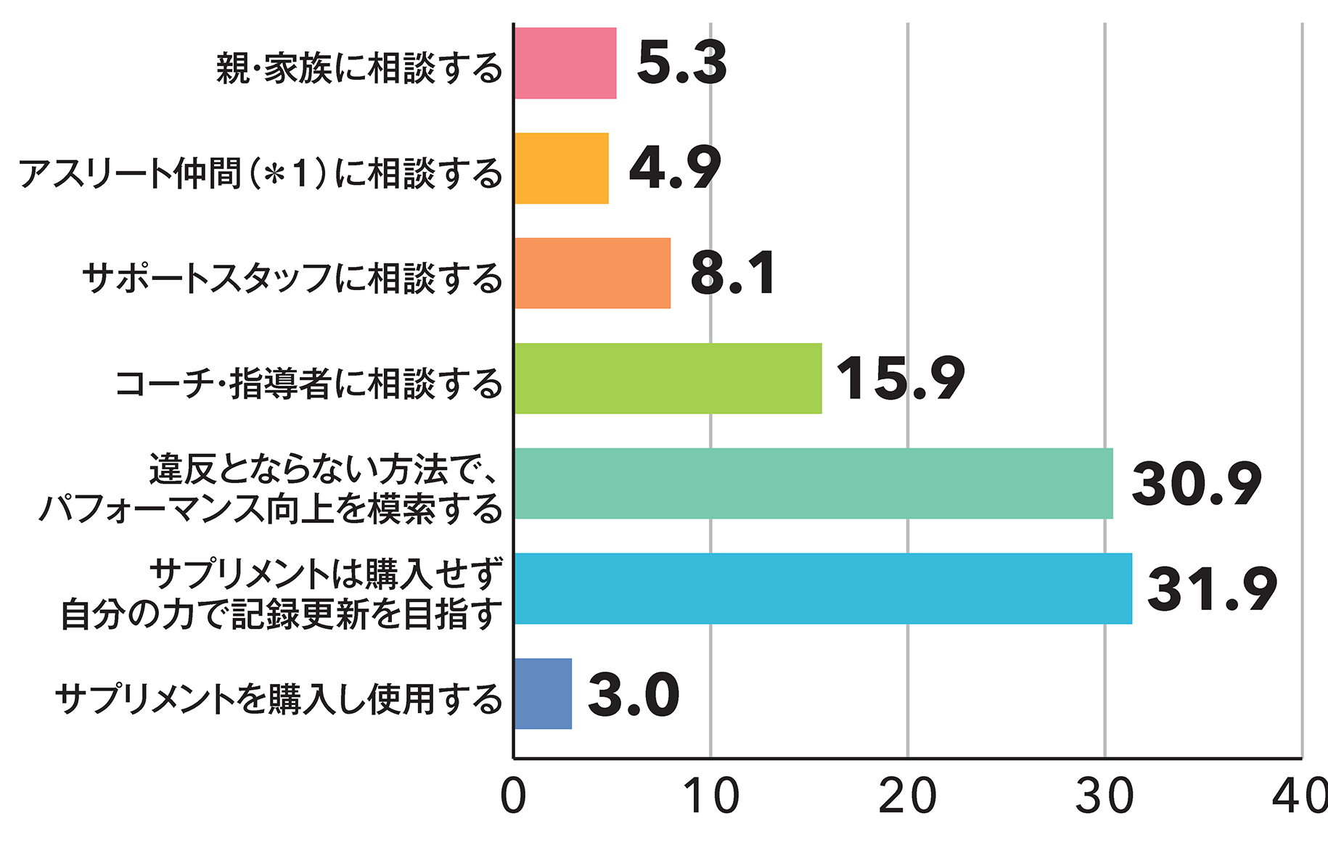
「自己ベストの壁」への大学生の態度
P10
大学生が選んだ許容度
大学生が選んだ行動
*1 チームメイト（後輩・同級生・先輩）やチーム以外のアスリート仲間を含みます
88％が 「許容できない」と回答
6２.8％が 「自分で対処する」と回答
UNIVAS(2023)クリーンスポーツの実現を目指して
2023年度調査大学スポーツのアスリート及びサポートスタッフ1000名が回答
学生アスリート877名・学生サポートスタッフ：123名
©UNIVAS アンチ・ドーピング教育
Notes:
【セリフ】
・「このグラフは、UNIVASが大学生アスリートや学生サポートスタッフ1000名を対象に実施した調査結果で、教材テキスト10ページに掲載されています。」
・「『自己ベストの壁』という状況に対して、大学生が選んだ許容度や行動選択について、皆さんの回答と比較してみましょう。」
・「＜クリック＞この状況で、88％の大学生が『許容できない』と回答しています。皆さんも同じように感じましたか？」
・「次に、この状況で選ばれた行動選択を見てみましょう。＜クリック＞62.8％が『自分で対処する』と回答し、サプリメントを購入せず、自分の力で記録更新を目指すといった前向きな選択肢を選んだ学生が多いことが分かります。」
・「この結果から、多くの大学生がドーピングの可能性を許容しないと考えている一方で、実際の場面では『自分で対処する』と判断する傾向があることがわかります。」
・「つまり、大学生は課題や問題に直面した際、自分自身の判断で対応しようとする傾向が強いようです。」
・「しかし、先ほどのような状況でアスリートが自分だけで判断すると、ドーピングのリスクを十分に理解していない場合や、周囲からの適切な助言を受けられない場合に、違反行為に陥る可能性もあります。」
・「実際、日本の違反事例では、アスリートが自己判断で誤った選択をし、規則違反に陥ったケースが数多く報告されています。」

Slide 10
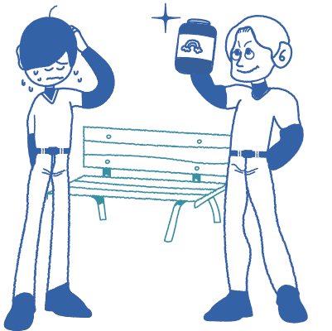

ドーピング行動に影響を与える心理的要因
Supplement
パフォーマンス向上に
効果があるんだ！
サプリメントの効果に対する信念が強い
サプリメント使用のアスリートは
未使用のアスリートと比較して ドーピングに進むリスクが3倍高い
もっと
効果を！
頼りたい
強い信念
(Hurst, 2023a)
強い期待
段階的に薬物使用に移行するゲートウェイ理論
(Kandel 1975； Hurst et al., 2017, 2023b： Backhouse, 2023）
ドーピング行為の心理的正当化（道徳的離脱）
競技の激しさやプレッシャー、ストレス要因への対処
不正行為に対する罪悪感の低下
自己の道徳基準と矛盾する行為の正当化
ドーピング行為を外的要因や他者に責任転嫁する心理的メカニズム
(Bandura, 1996; Kavussanu et al., 2016)
©UNIVAS アンチ・ドーピング教育
Notes:
【セリフ】
・「パフォーマンス向上を期待してサプリメントを使用することは、アスリートにとって一般的な選択肢です。しかし、＜クリック＞サプリメントの効果を過度に信じ、その信念が強くなりすぎると、ドーピング行為に移行するリスクが高まる可能性があります。」
・「＜クリック＞実際、サプリメントを使用しているアスリートは、使用していないアスリートと比較して、サプリメントに対する強い信念を持つ場合、やがてドーピングに進む可能性が約3倍高いとされています。
この現象は、たばこやアルコールなどのソフトドラッグがより強い薬物使用につながるとされる『ゲートウェイ理論』とも共通しています。」
・「＜クリック＞さらに、こうした行動の背景には、自分の道徳的基準から離れる心理的なメカニズムも関与しています。」
・「『道徳的離脱』とは、ドーピング行為を外的要因や他者のせいにすることで、自分の行動を正当化する心理的プロセスを指します。」
・「たとえば、『成績が伸び悩んでいるから仕方ない』や『みんなもやっているから問題ない』といった考えがこれに当たります。」
・「＜クリック＞このような心理的メカニズムが働くと、一度ドーピングの誘惑を感じたときに冷静にリスクを判断することが難しくなり、本来のスポーツ精神である『自分の力で挑む』という姿勢を見失う危険性が生じます。」
・「ドーピングの誘惑を克服するためには、サプリメントがパフォーマンス向上をもたらすと信じる過剰な信念や『これは問題ない』という誤った考え方を見直し、自らの行動に責任を持つことが重要です。」

Slide 11
クリーンスポーツシナリオ
自己ベストの壁
P10
ドーピング使用を思いとどまるためには何が必要でしょうか？
UNIVAS(2023)クリーンスポーツの実現を目指して
©UNIVAS アンチ・ドーピング教育
Notes:
【セリフ】
・「ここで、皆さんが先ほどのシナリオに登場するアスリートの立場だったと仮定して考えてみましょう。」
・「＜クリック＞「パフォーマンス向上のためのサプリメント」に禁止物質が含まれているリスクがあることを知ったとき、その使用を思いとどまるためには何が必要だと思いますか？」
▶5秒ほど待つ
・「例えば、『正しい行動を選びたい』という倫理的・道徳的な判断基準、長期的なキャリアや目標に対する意識、規則違反による制裁や競技成績の失効、スポーツ活動機会を失うリスクの認識と理解、そして周囲からのサポートなどが挙げられます。」
・「この状況下で、どのように考え、どのような行動を取るのが最善だと思うか、一緒に考えてみましょう。」

Slide 12
クリーンスポーツシナリオ
自己ベストの壁
自分で対処するか、サポートを求めるか？
それぞれの選のメリット・デメリットは？
一人で対処するのが適切な状況とは？
サポートを求めるのが適切な状況とは？
クリーンスポーツ実現のための行動
個々の倫理的・道徳的な価値観と目標設定が重要。
自分の価値観に基づいてクリーンな競技生活を目指す動機付けを行い、
他者からの影響をどう健全に受け止め、対処できるかを考えてみましょう。
©UNIVAS アンチ・ドーピング教育
Notes:
【セリフ】 ・「それでは、もう一度、皆さん自身の行動選択について考えてみましょう。」
・「競技成績が停滞しているとき、皆さんならどうしますか？＜クリック＞『自分で対処する』か、それとも『誰かに相談してサポートを求める』か、どちらを選びますか？」
・「ここで少し立ち止まり、それぞれの行動が持つメリット・デメリットについて整理してみましょう。一人で対処するのが適切な場合もあれば、周囲からのサポートを得たほうが良い場合もあります。」
・「＜クリック＞クリーンスポーツを実現するためには、皆さんの倫理観・道徳観や目標設定が大きな役割を果たします。」
・「自分の価値観に基づいて、クリーンな競技生活を目指していきましょう。他者からの影響をどのように健全に受け入れ、それを行動に反映させるかについても一緒に考えていきましょう。」

Slide 13
まとめ（学んだこと）
クリーンスポーツの実現のためには・・・
１
競技成績が伸び悩むときこそ、冷静にリスクを見極めること
２
サプリメントに対する過度な信念を抑え、健全・賢明な選択をすること
３
倫理観・道徳観を持ち、必要に応じてサポートを求めること
©UNIVAS アンチ・ドーピング教育
Notes:
【セリフ】
・「最後に、まとめです。クリーンスポーツを実現するために、私たちに求められる行動について考えてみましょう。」
・「＜クリック＞まず、競技成績が伸び悩むときこそ、冷静にリスクを見極めることが重要です。短期的な誘惑に流されず、リスクとメリットを慎重に比較しながら判断することを心がけましょう。」
・「＜クリック＞次に、サプリメントがパフォーマンス向上をもたらすという過度な信念を抑え、健全・賢明な選択をすることです。期待が大きいほど、信頼できる情報を基にした慎重な判断が求められます。」
・「＜クリック＞さらに、倫理観・道徳観を持ち、必要に応じて周囲からのサポートを求めることも欠かせません。一人で悩むのではなく、他者と協力して、公正なスポーツの価値を守りましょう。」
・「どのような状況でも、正しい選択をし続ける勇気を持つことが、クリーンスポーツの実現への第一歩となります。」

Slide 14

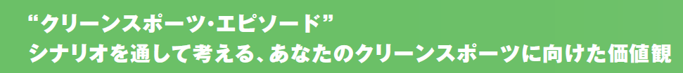
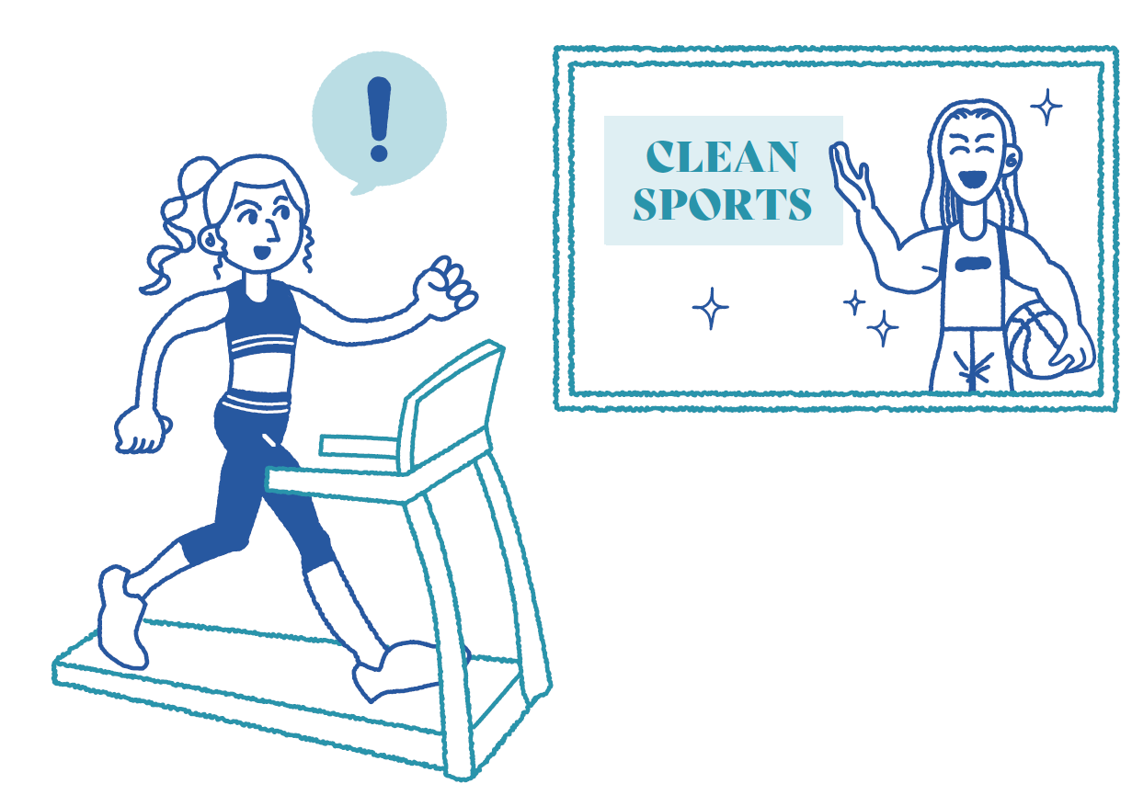
大学生のためのドーピング防止教育
クリーンスポーツの実現を目指して
クリーンスポーツエピソード
シナリオムービークリップ
教材テキスト
協力：日本アンチドーピング機構（JADA）
※本資料の内容は著作権法により保護されています。無断での改変、を禁じます。ご理解とご協力をお願いいたします。
Notes:
【セリフ】
・「UNIVASのウェブサイトでは、関連教材テキストやクリーンスポーツシナリオムービーも学べるようになっています。ぜひ積極的に活用してみましょう。」

